Slide 1
Državna matura
Ispitni koordinator: Filip Jukić mag. ing. el.

Slide 2
Što je državna matura?
Državna je matura skup ispita iz određenih nastavnih predmeta koje je učenik učio tijekom svoga školovanja, ali ispite ne provode i ne ocjenjuju nastavnici škole, nego javna ustanova (Nacionalni centar za vanjsko vrednovanje obrazovanja) na završetku četvrtoga razreda.
Ispiti državne mature provode se u isto vrijeme, s istim ispitnim materijalima i na isti način za sve učenike u Republici Hrvatskoj.

Slide 3
Što je državna matura?
Državna matura se sastoji od:
Obaveznog dijela
Izbornog dijela
Za uspješno polaganje pojedinih predmeta potrebno je 20-30% točno riješenih pitanja.
Za prolaz „običnih ispita” tijekom nastavne godine potrebno je 40-50%.

Slide 4
Što je državna matura?
Obavezni dio :
Sastoji se od predmeta:
Hrvatski jezik, Matematika i strani jezik
Polaže se u dvije razine:
Viša razina - A
Niža razina - B
Viša razina je teža ali nosi 1,6 puta više bodova !!!
(Ocjena 3 na višoj razini je približno 5 na nižoj razini.)
Za uspješno polaganje DM potrebno je položiti sva tri ispita obaveznog dijela.

Slide 5
Što je državna matura?
Izborni dio :
Sastoji se od predmeta kao što su:
Fizika, Informatika, Biologija, Kemija, Povijest, itd...(ovisno o zahtjevu studija)
Polaže se u jednoj razini.
Moguće je prijaviti najviše 6 izbornih predmeta na jednom roku.
U slučaju da učenik padne jedan ili više izbornih ispita a položi obavezni dio, učenik je položio državnu maturu !!!

Slide 6
Zašto pristupiti državnoj maturi?
Državna mature osnova je za upis na fakultet !
Na kraju 4. razreda je besplatna !
Na kraju 4. razreda znanje učenika je najveće !
Prva godina studija je besplatna !
Ostvareni rezultati vrijede zauvijek !
Neopravdani izostanak na prijavljeni ispit se plaća !!!

Slide 7
Prilagodba ispitne tehnologija
Ako učenik ima:
teškoće u razvoju,
teškoće u učenju, probleme u ponašanju i emocionalne probleme
teškoće uvjetovane odgojnim, socijalnim, ekonomskim, kulturalnim i jezičnim čimbenicima
Ima pravo na prilagodbu ispitne tehnologije i treba se što prije obratiti koordinatoru radi daljnjih dogovora i prikupljanja dokumentacije.

Slide 8
Dolazak i boravak na ispitu
Kratki sastanak dežurnih nastavnika 70min prije ispita (12:50h ili 7:50h)
(priprema nastavnika i ispitnih prostorija za ispit)
Učenici na ispit dolaze 30min prije početka ispita
Učenik smije zakasniti 30min na ispit
Prvih 30min i zadnjih 15min učenik ne može napustiti ispitnu prostoriju

Slide 9
Uloga nastavnika na ispitu
Svi nastavnici prije ispita pripremaju ispitnu prostoriju:
  Lijepe popis učenika, raspored sjedenja i „ISPITI NE SMETAJ”
  Lijepe imena i prezimena na odgovarajuće klupe
  Pišu vrijeme trajanja ispita na ploču
  Čitaju vremenik i upute za ispit !!!

Slide 10
Uloga nastavnika na ispitu
Voditelj ispitne prostorije
  Proziva učenike i provjerava identitet
  Čita upute
  Vodi zapisnik (obrazac 6)
Dežurni nastavnik
  Upozorava na odlaganje stvari pri ulasku
  Raspoređuje učenike
  Sprema ispitne materijale u sigurnosne vrećice
Dežurni nastavnik na hodniku
    Pazi na red u dijelu škole u kojem se pišu ispiti
    Pomaže učenicima koji kasne da nađu odgovarajuću ispitnu prostoriju
    Prati učenike na WC

Slide 11
Uloga nastavnika na ispitu
Nastavnici u ispitnoj prostoriji ne smiju:
Koristiti mobitel ili računalo
Čitati novine ili knjige
Međusobno razgovarati
Pomagati učenicima
Odgovarati na pitanja vezana uz sadržaj ispita
Na bilo koji drugi način uznemiravati učenike

Slide 12
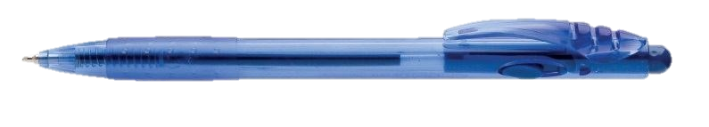
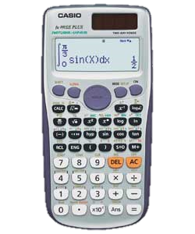
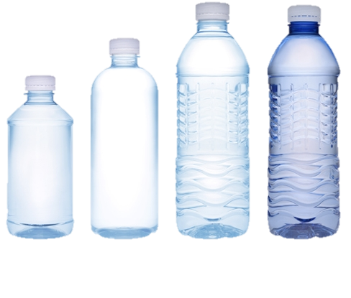
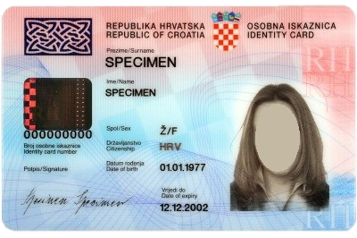
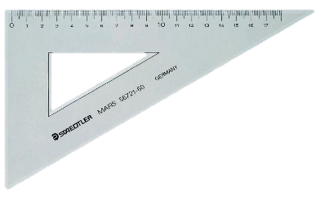
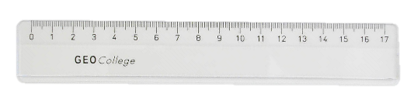
Dozvoljeni pribor
Matematika
Fizika
Kemija
ILI

Slide 13
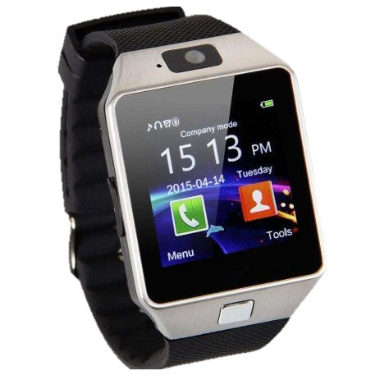
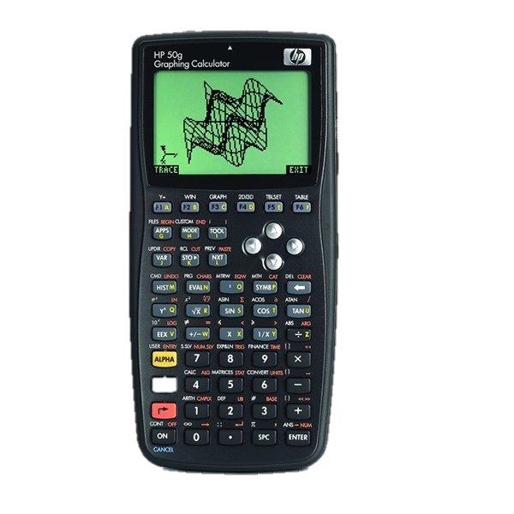
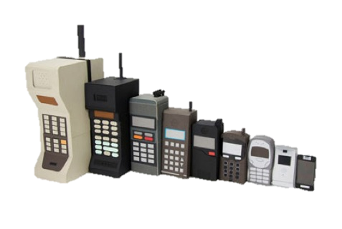
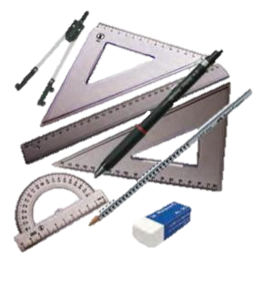

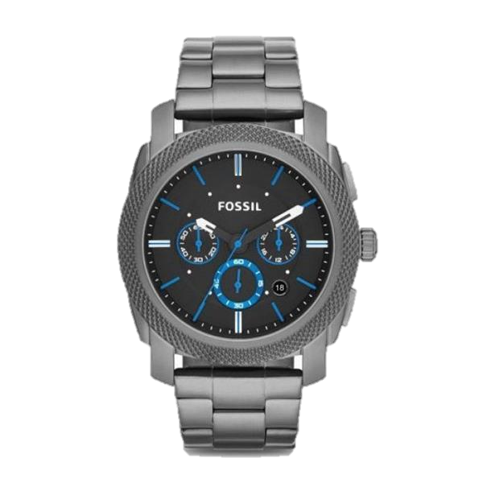
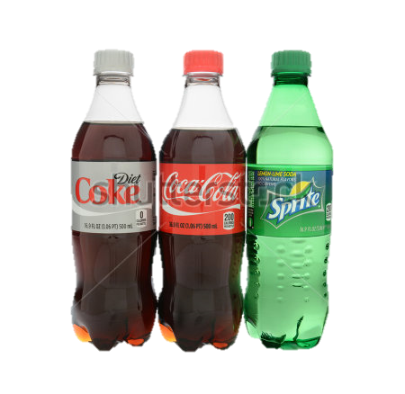
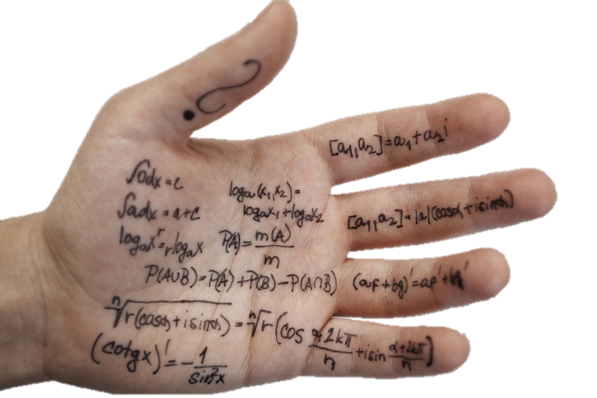
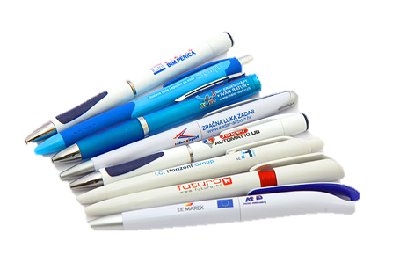
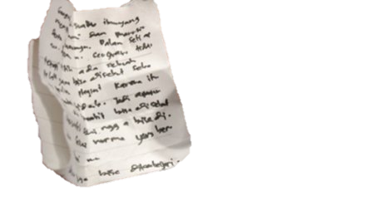
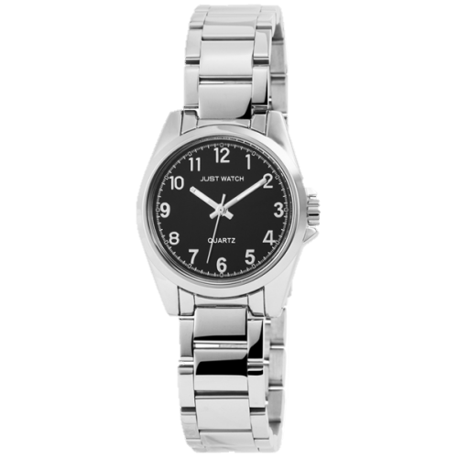
Strogo zabranjeno !!! (NITI U DŽEPU)

Slide 14
Nedozvoljena ponašanja učenika
Prepisivanje ili dopuštanje prepisivanja.
Komuniciranje s drugim učenicima.
Nepridržavanja uputa nastavnika.
Ometanje tijeka ispita.
Posjedovanje nedopuštenih pomagala.
Narušavanje tajnosti identiteta.
Pisanje neprimjerenog sadržaja na ispit.

Slide 15
Mjere u slučaju nepridržavanja
Opomena
Prekid i poništenje ispita
U slučaju uočavanja nedozvoljenog ponašanje, dežurni nastavnici trebaju odmah obavijestiti koordinatora.

Slide 16
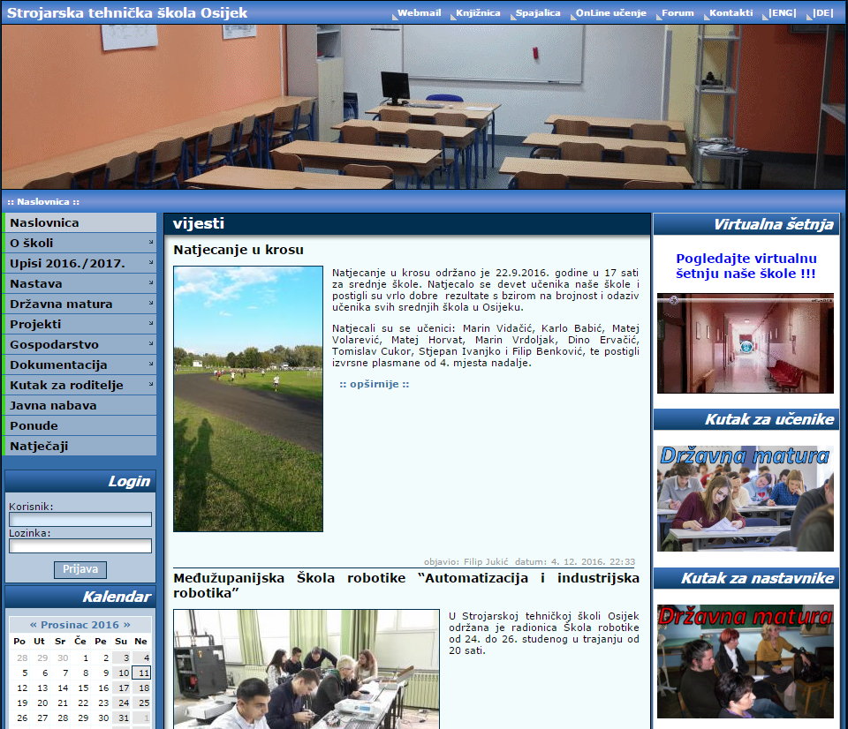
Internet stranica škole
Na internet stranici škole koordinator objavljuje obavijesti vezane za državnu maturu.
LINK

Slide 17
Odgovornost nastavnika
Članak 8.
»(4) Za provedbu ispita u ispitnoj prostoriji odgovorni su voditelj ispitne prostorije i dežurni nastavnici.«
Mogući „problemi”:
Koordinator
Ravnatelj
Nadzor
Žalba učenika
Prije početka DM obavezno pogledati video i posao shvatiti ozbiljno !!!

Slide 18
Hvala na pažnji !
Ispitni koordinator: Filip Jukić mag. ing. el.

